Slide 1
ระบบการคัดเลือกบุคคลเข้าศึกษาต่อ ในระดับมหาวิทยาลัย ปีการศึกษา 2562
Thai University Center Admission System(TCAS) ’62
เจษฎา โมกขกุล
ผู้ช่วยอธิการบดีฝ่ายการรับนักศึกษา
งานรับนักศึกษา กองทะเบียนและประมวลผล
มหาวิทยาลัยสงขลานครินทร์ อ.หาดใหญ่ จ.สงขลา

Slide 2
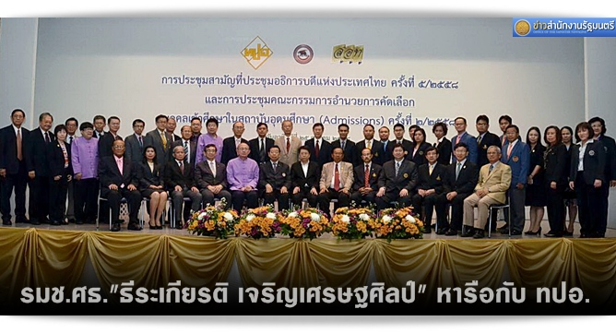
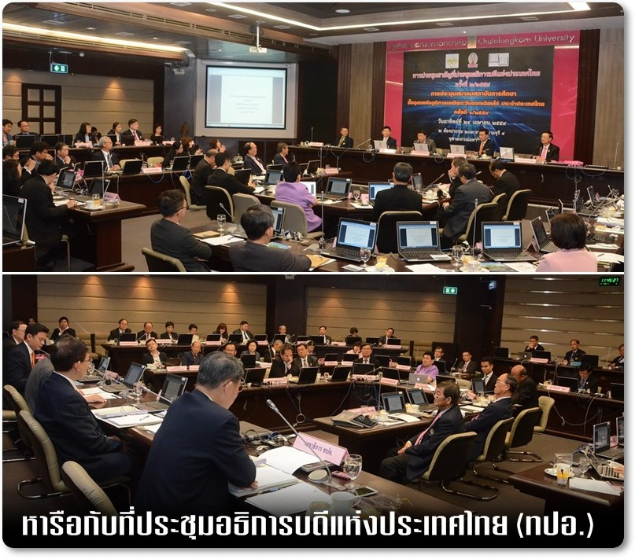
เป็นเครือข่ายการทำงานร่วมกันของมหาวิทยาลัย/สถาบันอุดมศึกษาของรัฐมีสมาชิก จำนวน 34 แห่ง
ไม่เป็นหน่วยงานของรัฐ จึงไม่ได้รับงบประมาณจากรัฐบาล

Slide 3
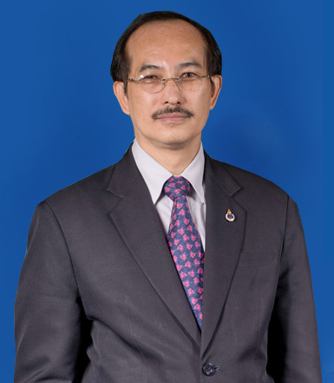
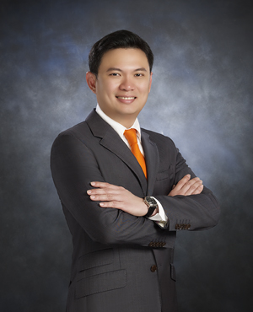
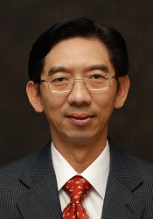
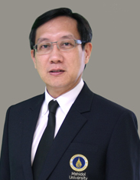
กรรมการตรวจสอบข้อเท็จจริง TCAS61 ศ.ดร.สมคิด เลิศไพฑูรย์ ประธาน
กรรมการพัฒนาระบบ TCAS62 รศ.ดร.ชูศักดิ์ ลิ่มสกุล ประธาน
กรรมการพัฒนาระบบสารสนเทศ TCAS62 รศ.ดร.นพ.ชัยเลิศ พิชิตพรชัย ประธาน
TCAS62
ศ.ดร.สุชัชวีร์ สุวรรณสวัสดิ์
ประธาน ทปอ.
TCAS61

Slide 4
หลักสำคัญในการแก้ปัญหาและลดผลกระทบที่เกิดขึ้น ในการพัฒนา TCAS’62
1. ทปอ.จะยึดนักเรียนเป็นศูนย์กลาง
2. หาแนวทางในการลดค่าใช้จ่ายในการสมัคร ให้มากที่สุด
3. ให้มีการทำประชาพิจารณ์จากผู้มีส่วนได้ส่วนเสีย นักเรียน ผู้ปกครอง มหาวิทยาลัย และภาคประชาสังคม

Slide 6
วัตถุประสงค์ TCAS62 ยังคงเดิม
นักเรียนอยู่ในห้องเรียน
จนจบภาคการศึกษา
นักเรียน 1 คน มี 1 สิทธิ์
นักเรียนไม่วิ่งรอกสอบ
วัตถุประสงค์ TCAS62

Slide 7
ยังคงมี 5 รอบ การรับในแต่ละรอบ
รอบที่ | กลุ่มเป้าหมาย | การกำหนด องค์ประกอบ/เกณฑ์ | ผลการสอบรายวิชา
รอบที่ 1 Portfolio | นักเรียนที่มีความสามารถพิเศษ | สาขาวิชา/มหาวิทยาลัย | ไม่มี
รอบที่ 2 โควตา | นักเรียนจากโควตาพื้นที่ เครือข่าย โครงการพิเศษ | สาขาวิชา/มหาวิทยาลัย | สามัญ 9 วิชา GAT, PAT, ONET (ตามประกาศสาขาวิชา)
รอบที่ 3 รับตรงร่วมกัน | ผู้สมัคร/นักเรียนจากทั่วประเทศ | สาขาวิชา/มหาวิทยาลัย ทปอ. เป็นศูนย์กลางการรับสมัคร | สามัญ 9 วิชา GAT, PAT, ONET (ตามประกาศสาขาวิชา)
รอบที่ 4 Admission | ผู้สมัคร/นักเรียนจากทั่วประเทศ | สาขาวิชา/มหาวิทยาลัย กำหนดร่วมกันแบ่งเป็น 10 กลุ่ม ทปอ. บริหารจัดการทั้งหมด | สามัญ 9 วิชา GAT, PAT, GPAX, ONET กำหนดสัดส่วนแจ้งล่วงหน้า 3 ปี
รอบที่ 5 รับตรงอิสระ | ผู้สมัคร/นักเรียนจากทั่วประเทศ | สาขาวิชา/มหาวิทยาลัย | อาจมีหรือไม่มี

Slide 8
ประเด็นประชาพิจารณ์ TCAS 62
ลดระยะเวลาของการคัดเลือกให้สั้นลงจาก 10 เดือน (ต.ค.- ก.ค.) เหลือเพียง 4 เดือน (ก.พ.- พ.ค.)
รอบ 3 การรับตรงร่วมกันให้เปลี่ยนจาก 4 ตัวเลือกที่ไม่มีลำดับ เป็น 4 ตัวเลือกที่มีลำดับและประกาศผลเพียงสิทธิ์เดียวเท่านั้น เช่นเดียวกับรอบ 4 Admission
สาขาวิชาที่เคยรวมกลุ่มในตัวเลือกของ กสพท จะนับเป็นตัวเลือกหนึ่งเหมือนสาขาวิชาอื่นๆ
เมื่อมีการยืนยันสิทธิ์แล้ว การสละสิทธิ์เพื่อสมัครจนสิ้นสุดประบวนการยืนยันสิทธิ์ในรอบต่อไปทำได้เพียงหนึ่งครั้ง เพื่อไม่ให้กระทบสิทธิ์ของผู้อื่นมากเกินไป
1
2
3
4

Slide 9
ผลการประชาพิจารณ์ จำนวน 22,518 คน
ผลการประชาพิจารณ์ทางออนไลน์ | เห็นด้วย | ไม่เห็นด้วย
1. ระบบ TCAS 61 (ต.ค. - ก.ค.) มีระยะเวลาที่เหมาะสม | 28.7 | 71
2. ระบบ TCAS 62 (ก.พ. - พ.ค.) มีระยะเวลาที่เหมาะสม | 51.5 | 48.2
3. ระยะเวลาในระบบ TCAS 61 ทำให้นักเรียนเกิดความเครียดสะสม | 88.8 | 11
4. การลดระยะเวลาของการคัดเลือกให้สั้นลง สามารถลดปัญหาความเครียดสะสมของนักเรียนได้ | 51 | 48.7
5. รอบ 3 รับตรงร่วมกัน หากกำหนดให้มีการเลือกสาขาวิชา/คณะแบบเรียงลำดับ และประกาศผลเพียงอันดับเดียว | 72.3 | 26.6
6. รอบ 3 เสนอให้ 1 คณะในกลุ่ม กสพท. นับเป็น 1 ใน 4 อันดับ | 50.5 | 48.2
7. ระบบ Clearing House สามารถแก้ปัญหาการกันที่ได้ | 71.8 | 27.8
8. การสละสิทธิ์โดยไม่จำกัดนั้นอาจกระทบสิทธิ์ของผู้อื่นมากเกินไป | 78.9 | 20.1
9. การกำหนดให้ผู้ที่ได้ยืนยันสิทธิ์แล้ว สามารถสละสิทธิ์ทำได้เพียงหนึ่งครั้ง | 71.5 | 27.6

Slide 10
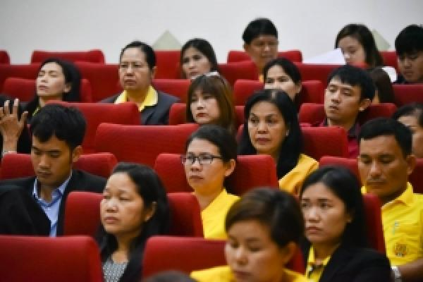
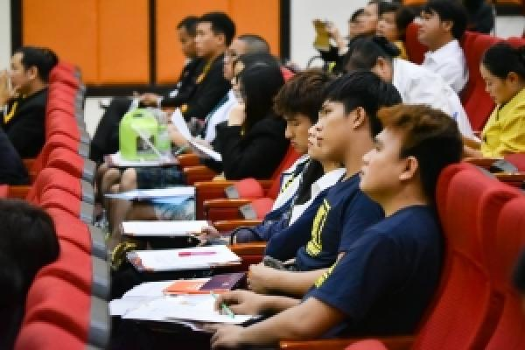
สรุปการปรับเปลี่ยน TCAS’62 หลังประชาพิจารณ์

Slide 11
 | TCAS’61 | TCAS’62
ประเด็นหลักที่มีการปรับ
ระยะเวลาการคัดเลือก | ระยะเวลา 10 เดือน ตุลาคม - กรกฎาคม | ระยะเวลา 6 เดือนครึ่ง ธันวาคม – กลางเดือน มิถุนายน
2. การเลือกอันดับในรอบ 3 รับตรงร่วมกัน | เลือกได้ 4 อันดับ แบบไม่เรียงลำดับ เลือกสาขาวิชาภายใน กสพท. ได้ 4 อันดับมีการเรียงลำดับ และนอกกลุ่ม กสพท. ได้อีก 3 อันดับ โดยไม่เรียงลำดับ ประกาศผลทุกอันดับตามที่ได้รับการคัดเลือก | เลือกได้ 6 อันดับ แบบเรียงลำดับ แต่ละสาขาวิชาภายใน กสพท. ถือว่าเป็น1 ใน 6 ตัวเลือก ประกาศผลเพียง 1 อันดับ

Slide 12
 | TCAS’61 | TCAS’62
ประเด็นหลักที่มีการปรับ
3. การสละสิทธิ์ | ไม่มีการกำหนดระยะเวลาในการสละสิทธิ์ที่ชัดเจน สละสิทธิ์ที่ได้ยืนยันไปแล้วได้ตลอดเวลา | มีการกำหนดระยะเวลาการสละสิทธิ์ที่ชัดเจน การสละสิทธิ์หลังจากยืนยันสิทธิ์แล้วสามารถสละสิทธิ์เพื่อไปคัดเลือกรอบใหม่จนสิ้นสุดกระบวนการและยืนยันสิทธิ์ครั้งใหม่ จะกระทำได้เพียงครั้งเดียว
4. ระบบสารสนเทศ | พัฒนาเพิ่มเติมจากระบบ Admission ต้อง upload เอกสาร | พัฒนาใหม่ทั้งหมด ไม่ต้อง upload เอกสารหรือน้อยที่สุด

Slide 13
TCAS’62
ยังคงมี 5 รอบ

Slide 14
รอบที่ 1 Portfolio ไม่มีการสอบข้อเขียน
ระยะเวลา 1 ธันวาคม 2561 ถึง 31 มกราคม 2562
เป้าหมาย
วิธีการ
ยื่นสมัครกับสถาบันอุดมศึกษา
นักเรียนที่มีความสามารถพิเศษ
นักเรียนโควตาที่ไม่ต้องสอบข้อเขียน
นักเรียนเครือข่าย
นักเรียนทั่วไป
สามารถ Pre-Screening แล้วสัมภาษณ์ได้
สถาบันอุดมศึกษากำหนดเกณฑ์การคัดเลือกโดยไม่มีการสอบข้อเขียน
ส่งชื่อเข้าระบบการบริหารจัดการสิทธิ์
นักเรียนยืนยันสิทธิ์การเลือกสาขาวิชาในระบบ Clearing-houseที่เว็บไซต์ ของ สมาคม ทปอ. (http://mytcas.com)

Slide 15
รอบที่ 1 การรับด้วย Portfolio - ไม่ใช้ผลการสอบ
Portfolio คือเอกสารที่แสดงตัวตน ความรู้ ความสามารถ ทักษะ การเข้าร่วมกิจกรรม ตลอดจนรางวัลที่ได้รับ ที่มีความสอดคล้องกับสาขาวิชาที่เราจะสมัคร
เอกสารที่จัดส่งไม่เกิน 10 หน้ากระดาษ A4
ถ้าจะใช้คะแนน GPAX จะเป็นคะแนน 5 ภาคการเรียน
รายละเอียดอื่นๆ นำมาเพิ่มเติมในวันสอบสัมภาษณ์ได้
การยื่น Portfolio แบบเดียวกัน ไปสมัครในหลายหลักสูตร โดยไม่ดูความสอดคล้องของตัวตน กับคุณสมบัติที่สาขาวิชาต้องการ เป็นสิ่งที่ทำให้เสียเงินโดยเปล่าประโยชน์

Slide 16
รอบที่ 2 โควตามีการสอบข้อเขียน
ระยะเวลา 4 กุมภาพันธ์ ถึง 25 เมษายน 2562
เป้าหมาย
นักเรียนที่อยู่ในเขตพื้นที่หรือภาค
วิธีการ
ยื่นสมัครกับสถาบันอุดมศึกษา
สถาบันอุดมศึกษากำหนดเกณฑ์การคัดเลือก (ซึ่งอาจจะมีการใช้คะแนนสอบข้อเขียนร่วมด้วย)
นักเรียนในโรงเรียนในเครือข่าย
นักเรียนโครงการความสามารถพิเศษ
นักเรียนในเขตพิเศษของประเทศ
ส่งชื่อเข้าระบบการบริหารจัดการสิทธิ์
นักเรียนยืนยันสิทธิ์การเลือกสาขาวิชาในระบบ Clearing-houseที่เว็บไซต์ ของ สมาคม ทปอ. (http://mytcas.com)

Slide 17
รอบที่ 2 โควตา
รอบ 2 นี้มีระยะเวลาประมาณ 2 เดือนครึ่ง สมัครได้ถึง 23 มีนาคม 62
ช่วงเวลา 9-10 มีนาคม 2562 ทปอ. กำหนดให้จัดสอบรายวิชาเฉพาะของสาขาที่อยู่นอกเหนือการจัดสอบของ สทศ. ซึ่งผลสอบนี้สามารถนำไปใช้ในรอบ 2, 3 และ 5 ได้
สาขาวิชาสามารถดึงคะแนนจาก สทศ มาใช้ในการคัดเลือกได้ เช่น คะแนนสามัญ 9 วิชา คะแนน GAT, PAT และใช้คะแนน GPAX 5 หรือ 6 ภาคการเรียนจาก จากศูนย์ข้อมูลสารสนเทศเพื่อการคัดเลือกเข้าสถาบันอุดมศึกษา

Slide 18
รอบที่ 3 รับตรงร่วมกัน
ระยะเวลา 17 เมษายน ถึง 15 พฤษภาคม 2562
เป้าหมาย
นักเรียนทั่วไป
วิธีการ
สถาบันอุดมศึกษาประกาศรับแยก แต่ยื่นสมัครกับ ทปอ.
นักเรียนโครงการอื่นๆ
นักเรียนเลือกได้ 6 สาขาวิชา แบบเรียงลำดับ
สถาบันอุดมศึกษากำหนดเกณฑ์การรับ (ซึ่งอาจจะมีการใช้คะแนนสอบข้อเขียนร่วมด้วย)
การบริหารจัดการสิทธิ์เป็นแบบ Auto-Clearing
นักเรียนในโครงการ กสพท.

Slide 19
รอบที่ 3 รับตรงร่วมกัน
รอบ 3 นี้มีระยะเวลาสั้นเพียง 1 เดือน รับสมัคร 17-29 เมษายน 2562
สมัครผ่านระบบ TCAS กลางร่วมกัน เลือกได้สูงสุด 6 สาขาวิชา และเรียงลำดับของแต่ละสาขาที่เลือกสมัคร ทั้งนี้ การเลือกสาขาวิชากับการชำระเงินแยกอิสระ สามารถชำระเงินเพิ่มเพื่อเลือกสาขาเพิ่มได้ ซึ่งระบบอนุญาตให้เปลี่ยนแปลงข้อมูลสาขาวิชาที่เลือกได้จนถึงเวลาปิดระบบ
ชำระเงินค่าสมัครตามจำนวนสาขาวิชาที่เลือกสมัคร โดยชำระเงินผ่านระบบ Prompt Pay ที่ตู้ ATM, Mobile Banking และ Internet Banking ภายในเวลา 24.00 น. ของวันที่ 29 เมษายน 2562

Slide 20
ตัวอย่างการเลือกสมัครในรอบที่ 3 ที่มี กสพท. ร่วมด้วย
1. แพทยศาสตรบัณฑิต มหาวิทยาลัยสงขลานครินทร์
2. แพทยศาสตรบัณฑิต มหาวิทยาลัยศรีนครินทรวิโรฒ
3. แพทยศาสตรบัณฑิต มหาวิทยาลัยขอนแก่น
4. เภสัชศาสตรบัณฑิต มหาวิทยาลัยเชียงใหม่
5. วิทยาศาสตรบัณฑิต สาขาวิชาเทคโนโลยีสารสนเทศ มหาวิทยาลัยเทคโนโลยีพระจอมเกล้าธนบุรี
6. วิทยาศาสตรบัณฑิต สาขาวิชาเทคโนโลยีสารสนเทศ สถาบันเทคโนโลยีพระจอมเกล้าเจ้าคุณทหารลาดกระบัง
การเลือกของ TCAS รอบ 3 มีการเรียงลำดับ
สาขาวิชาที่อยู่ใน กสพท. ทั้งหมดจะเป็นตัวเลือกเช่นเดียวกับสาขาวิชานอก กพสท.
นักเรียนที่ได้รับการคัดเลือกต้องไปรับการสัมภาษณ์ และกระบวนการที่จำเป็นตามวันเวลา และสถานที่ที่มหาวิทยาลัยกำหนด

Slide 21
รอบที่ 4 Admission
ระยะเวลา 9 พฤษภาคม ถึง 7 มิถุนายน 2562
เป้าหมาย
นักเรียนทั่วไป
วิธีการ
ยื่นสมัครกับ ทปอ.
นักเรียนเลือกได้ 4 สาขาวิชา แบบเรียงลำดับ
สถาบันอุดมศึกษาแต่ละแห่งกำหนดเกณฑ์การรับ ตามข้อตกลงตามองค์ประกอบของ Admission
การบริหารจัดการสิทธิ์แบบ Auto-Clearing

Slide 22
รอบที่ 5 รับตรงอิสระ
30 พฤษภาคม ถึง 18 มิถุนายน 2562
เป้าหมาย
นักเรียนทั่วไป
วิธีการ
ยื่นสมัครกับสถาบันอุดมศึกษา
สถาบันอุดมศึกษากำหนดเกณฑ์การรับ (อาจจะมีการใช้คะแนนสอบข้อเขียนร่วมด้วย)
จัดสอบเพิ่มเติมได้กรณีที่นักเรียนไม่มีคะแนนของวิชาที่ต้องการ
สถาบันอุดมศึกษาส่งชื่อเข้าระบบการบริหารจัดการสิทธิ์
นักเรียนยืนยันสิทธิ์การเลือกสาขาวิชาในระบบ Clearing-houseที่เว็บไซต์ ของ สมาคม ทปอ. (http://mytcas.com)

Slide 23
หลักสูตรนานาชาติ หมายถึงหลักสูตรที่มีการจัดการศึกษาเป็นภาษาต่างประเทศ มีกลุ่มเป้าหมายทั้งที่เป็นนักเรียนไทยและต่างประเทศ รวมทั้งหลักสูตรที่มีความร่วมมือในการจัดการศึกษากับหลักสูตรในต่างประเทศ หลักสูตรเหล่านี้อาจมีการจัดการศึกษาแบบ 2 ภาคการศึกษา หรือ 3 ภาคการศึกษา ก็ได้
กระบวนการคัดเลือก
รอบ 1 รอบ 2 และ รอบ 5 ไม่กำหนดช่วงเวลาการสมัคร การคัดเลือก จัดการได้อย่างอิสระ เมื่อคัดเลือกแล้วให้ส่งชื่อมาบริหารจัดการสิทธิ์ตามรอบ เพื่อไม่ให้มีการใช้สิทธิ์ซ้ำซ้อน
ในกรณีทีต้องการเข้ารอบ 3 ให้มาเป็นตัวเลือก 1 ใน 6 อันดับเหมือนหลักสูตรทั่วไป และรอบ 4 ให้กำหนดเป็นกลุ่มใหม่เพิ่มเติมจาก 10 กลุ่ม

Slide 25
สถานะของการสมัคร ประกอบด้วย
เรียบร้อย = ได้ชำระเงินค่าสมัครเรียบร้อย และ ไม่เป็นผู้ที่มีชื่อยืนยันเข้าเรียนอยู่ หรือ ไม่เป็นผู้ที่ได้ยืนยันเข้าเรียนครบแล้ว 2 ครั้ง
ปฏิเสธการสมัคร = ไม่ได้ชำระเงินค่าสมัครภายในระยะเวลาของการรับสมัคร หรือ เป็นผู้ที่มีชื่อยืนยันการเข้าเรียนแล้ว หรือ เป็นผู้ที่ได้ยืนยันเข้าเรียนครบแล้ว 2 ครั้ง
รอตรวจสอบ = ได้ยืนยันสาขาวิชาที่สมัครแล้ว แต่สามารถแก้ไข เปลี่ยนแปลง สาขาวิชาที่สมัคร และลำดับที่ของสาขาวิชาที่เลือกได้จนถึงเวลาปิดรับสมัคร
อยู่ระหว่างการสมัคร = ยังไม่ได้ยืนยันสาขาวิชาที่สมัครให้เรียบร้อย

Slide 27
สมัครและเข้ารับการคัดเลือก รอบที่ 1
สาขาวิชา A
ได้เรียนในสาขาวิชา B
(สละสิทธิ์อีกไม่ได้แล้ว)
สมัครและเข้ารับการคัดเลือก รอบที่ 3
สาขาวิชา C
3
ไม่ยืนยันสิทธิ์
(ยังไปต่อได้)
ยืนยันสิทธิ์
1
ได้รับการคัดเลือก
ได้รับการคัดเลือก
ได้รับการคัดเลือก
ยืนยันสิทธิ์
สมัครและเข้ารับการคัดเลือก รอบที่ 2
สาขาวิชา B
ยืนยันสิทธิ์
ไม่ยืนยันสิทธิ์
ได้เรียนในสาขาวิชา C
(สละสิทธิ์อีกไม่ได้แล้ว)
ได้เรียนในสาขาวิชา A
ได้เรียนในสาขาวิชา A
สละสิทธิ์ได้ครั้งเดียว
2
ตัวอย่างแบบที่ 1

Slide 28
สมัครและเข้ารับการคัดเลือก รอบที่ 1
สาขาวิชา A
ได้เรียนในสาขาวิชา B
(สละสิทธิ์อีกไม่ได้แล้ว)
สมัครและเข้ารับการคัดเลือก รอบที่ 3
สาขาวิชา C
3
ไม่ยืนยันสิทธิ์
(ยังไปต่อได้)
ยืนยันสิทธิ์
1
ได้รับการคัดเลือก
ได้รับการคัดเลือก
ได้รับการคัดเลือก
ไม่ยืนยันสิทธิ์
(ยังไปต่อได้)
ยืนยันสิทธิ์
สมัครและเข้ารับการคัดเลือก รอบที่ 2
สาขาวิชา B
ยืนยันสิทธิ์
ไม่ยืนยันสิทธิ์
ได้เรียนในสาขาวิชา C
(สละสิทธิ์อีกไม่ได้แล้ว)
ได้เรียนในสาขาวิชา A
ได้เรียนในสาขาวิชา A
สละสิทธิ์ได้ครั้งเดียว
2
ตัวอย่างแบบที่ 2

Slide 29
สมัครและเข้ารับการคัดเลือก รอบที่ 2
สาขาวิชา B
ได้เรียนในสาขาวิชา E
(สละสิทธิ์อีกไม่ได้แล้ว)
สมัครและเข้ารับการคัดเลือก รอบที่ 5
สาขาวิชา F
3
ไม่ยืนยันสิทธิ์
(ยังไปต่อได้)
ยืนยันสิทธิ์
1
ได้รับการคัดเลือก
ได้รับการคัดเลือก
ได้รับการคัดเลือก
ยืนยันสิทธิ์
สมัครและเข้ารับการคัดเลือก รอบที่ 4
สาขาวิชา E
ยืนยันสิทธิ์
ไม่ยืนยันสิทธิ์
ได้เรียนใน
สาขาวิชา F
ได้เรียนในสาขาวิชา A
ได้เรียนในสาขาวิชา B
สละสิทธิ์ได้ครั้งเดียว
2
ตัวอย่างแบบที่ 3

Slide 30
การบริหารจัดการสิทธิ์ TCAS’62 ประกอบด้วย
การยืนยันสิทธิ์ – ผู้สมัครตอบรับที่จะเรียนในสาขาวิชาที่ผ่านการคัดเลือก
การไม่ยืนยันสิทธิ์ - ผู้สมัครปฏิเสธที่จะเรียนในสาขาวิชาที่ผ่านการคัดเลือก
การสละสิทธิ์ – ผู้สมัครสละสิทธิ์ที่ได้ยืนยันสิทธิ์ไปแล้ว ในระบบการบริหารสิทธิ์ ตามเวลาที่กำหนดในแต่ละรอบ ซึ่งทำได้เพียงครั้งเดียว
การคืนสิทธิ์ – ผู้สมัครเข้ามาสละสิทธิ์ในระบบ ทปอ. จะคืนสิทธิ์ให้ผู้สมัครไปสมัครในรอบต่อไปได้
การตรวจสอบสถานะการใช้สิทธิ์ – ทั้งผู้สมัครและมหาวิทยาลัย/สาขาวิชา เข้ามาตรวจสอบสิทธิ์ของผู้สมัครในระบบ เพื่อป้องกันการใช้สิทธิ์ซ้ำซ้อน

Slide 31
ข้อกำหนดที่ต้องระมัดระวังสำหรับผู้สมัคร
การเลือกแบบเรียงลำดับในรอบที่ 3 และ 4 และจ่ายเงินตามจำนวนอันดับที่เลือกสมัคร สามารถเพิ่มได้จนครบเต็มจำนวน และไปชำระเงินเพิ่มเติม
การสละสิทธิ์ต้องทำภายในเวลาที่กำหนดในแต่ละรอบ
การใช้สิทธิ์ซ้ำซ้อน จะทำให้การคัดเลือกครั้งใหม่เป็นโมฆะ ผู้สมัครที่ยืนยันสิทธิ์แล้ว แอบไปสมัครคัดเลือกอีก โดยไม่สละสิทธิ์ก่อน

Slide 32
ข้อกำหนดที่ต้องระมัดระวังสำหรับมหาวิทยาลัย
ต้องไม่เก็บเงินค่าเล่าเรียน ค่ามัดจำ หรือค่าอื่นใด ยกเว้นค่าสมัครคัดเลือก ก่อนการยืนยันสิทธิ์
การตรวจสอบสถานะการใช้สิทธิ์ของผู้สมัคร เพื่อป้องกันการใช้สิทธิ์ซ้ำซ้อน
การประกาศผลการคัดเลือกในรอบที่ 1 และรอบที่ 2 พร้อมกับ ทปอ.

Slide 33
ร่างปฏิทินการดำเนินงาน TCAS62

Slide 35
ประกาศมหาวิทยาลัยสงขลานครินทร์
เรื่อง
การคัดเลือกนักเรียนใน 14 จังหวัดภาคใต้
เข้าศึกษาในมหาวิทยาลัยสงขลานครินทร์
โดยวิธีรับตรง (โควตาภูมิภาค) ประจำปีการศึกษา 2562 (TCAS รอบที่ 2)

Slide 36
การแบ่งกลุ่มนักเรียนในการคัดเลือกโดยวิธีรับตรง
แบ่งนักเรียนของแต่ละโรงเรียน ออกเป็น กลุ่ม 1 และ กลุ่ม 2
กลุ่ม 1 รับจำนวน 40% ของที่นั่งโควตารับตรง 14 จังหวัดภาคใต้(โควตาภูมิภาค)
ดัชนีเฉลี่ยสะสมในชั้นมัธยมศึกษาปีที่ 4, 5 และ ม.6 เทอม 1 อยู่ในลำดับที่สูงสุด 10% แรก ของจำนวนผู้สมัคร ของแต่ละโรงเรียน (โดยไม่แยกสายการเรียน) หากปรากฎว่าค่าดัชนีเฉลี่ยสะสมของลำดับที่สุดท้าย (ตามเงื่อนไขที่กำหนดไว้ข้างต้น) มีเท่ากันอยู่มากกว่าหนึ่งคน ให้ตัดสินด้วยค่าดัชนีเฉลี่ยประจำภาคการศึกษาที่หนึ่ง ของชั้น ม.6 ของผู้สมัครนั้น ๆ และเศษของจำนวนผู้สมัครในกลุ่มนี้จะเป็นเท่าใดก็ตาม ให้ปัดเป็นหนึ่ง
กลุ่ม 2 รับจำนวน 60% ของที่นั่งโควตารับตรง 14 จังหวัดภาคใต้(โควตาภูมิภาค)
เป็นนักเรียนผู้ไม่มีสิทธิ์จะอยู่ในกลุ่มที่ 1

Slide 37
สิทธิของนักเรียนกลุ่มที่ 1 จะได้รับการจัดลำดับที่ 2 ครั้ง
ครั้งที่ 1
เป็นการจัดลำดับที่โดยพิจารณาเฉพาะคณะ/สาขาวิชา ที่ได้เลือกไว้เป็นอันดับที่ 1 เท่านั้น
แข่งกันเองเฉพาะนักเรียนกลุ่ม 1 ด้วยกันเอง(ถ้าไม่ได้รับคัดเลือก "สอบไม่ได้" ก็จะนำรายชื่อไปสมทบกับผู้สมัครกลุ่ม 2)
จะต้องมีคะแนนสอบข้อเขียน (รวมทุกวิชาที่ต้องใช้สำหรับอันดับการเลือกแรก) ไม่ต่ำกว่าร้อยละ 30 จึงจะมีสิทธิ์ได้รับการพิจารณาจัดลำดับที่ในครั้งนี้
ครั้งที่ 2
เป็นการจัดลำดับที่พร้อมกับผู้สมัครที่อยู่ในกลุ่ม 2 โดยจะพิจารณาอันดับการเลือกทุกอันดับใหม่หมด

Slide 38
องค์ประกอบ และ ค่าน้ำหนัก ที่ใช้พิจารณาคัดเลือก
ใช้ผลคะแนนสอบข้อเขียนวิชาสามัญ 9 วิชา ซึ่งจัดสอบโดย สถาบันทดสอบทางการศึกษาแห่งชาติ (องค์การมหาชน) หรือ สทศ. เป็นองค์ประกอบการพิจารณาคัดเลือก
ผู้สมัครต้องมีผลคะแนนครบทุกวิชาตามที่คณะ/สาขาวิชากำหนด และ
มีคะแนนขั้นต่ำในวิชาที่คณะ/สาขาวิชากำหนด
หากไม่เป็นไปตามเงื่อนไข คะแนนของผู้สมัครจะไม่ถูกนำไปรวมคะแนน และจัดลำดับที่
วิชาความถนัดทางวิชาชีพและวิชาการ (PAT) อาจนำมาใช้ประกอบการสัมภาษณ์ในแต่ละคณะหรือสาขาวิชา

Slide 39
ชุดวิชาที่ใช้คัดเลือก
รายวิชา | ชุด A วิชาวิทยาศาสตร์ | ชุด B วิชาศิลป์คำนวณ | ชุด C วิชาศิลป์ทั่วไป
09 ภาษาไทย |  |  | 
19 สังคมศึกษา |  |  | 
29 ภาษาอังกฤษ |  |  | 
39 คณิตศาสตร์ 1 (วิทย์) |  |  | -
49 ฟิสิกส์ |  | - | -
59 เคมี |  | - | -
69 ชีววิทยา |  | - | -
89 คณิตศาสตร์ 2 (ศิลป์) | - | - | 
99 วิทยาศาสตร์ | - |  | 
คะแนนเต็ม | 700 | 500 | 500

Slide 40
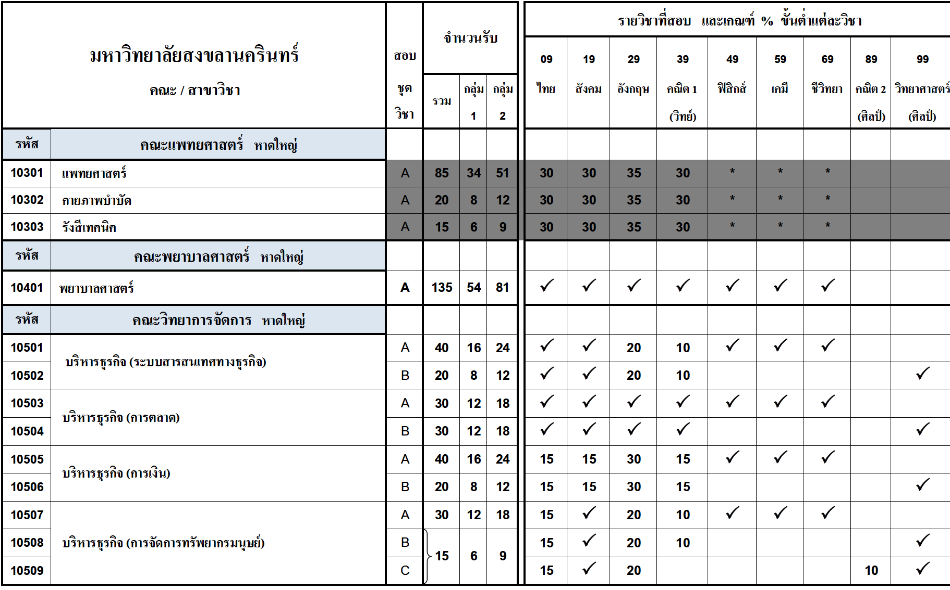
ตัวอย่างชุดวิชาที่กำหนดในแต่ละคณะ/หลักสูตร

Slide 41
คุณสมบัติทั่วไปของผู้สมัคร
เป็นบุคคลที่อยู่ในประเทศไทยโดยถูกต้องตามกฏหมาย
เป็นนักเรียนที่กำลังศึกษาอยู่ในชั้นมัธยมศึกษาปีที่ 6 (สายสามัญ) หรือ กำลังศึกษาในระดับประกาศนียบัตรวิชาชีพ ชั้นปีที่ 3 (ปวช.3) ในโรงเรียน/วิทยาลัยต่างๆ ที่ สังกัดอยู่ใน 14 จังหวัดภาคใต้
มีคุณสมบัติเฉพาะตามที่ คณะ / สาขาวิชา นั้นๆ ได้กำหนดไว้ (ดูรายละเอียดในข้อที่ 4 และ 5)
เป็นผู้ที่ผ่านการทดสอบความพร้อมทางการศึกษา ตามที่คณะ / สาขาวิชา นั้นๆ ได้กำหนดไว้

Slide 42
คุณสมบัติเฉพาะ และ ความพร้อมทางการศึกษาของผู้สมัคร
คณะวิศวกรรมศาสตร์
เป็นนักเรียนชั้นมัธยมศึกษาปีที่ 6 (ม.6) กลุ่มการเรียนวิทยาศาสตร์-คณิตศาสตร์
ต้องศึกษารายวิชาในหลักสูตรมัธยมศึกษาตอนปลาย (ม.6) โดยมีจำนวนหน่วยกิต ดังนี้
กลุ่มสาระวิชาวิทยาศาสตร์ ไม่น้อยกว่า 22 หน่วยกิต (ต้องมีเนื้อหาวิชาชีววิทยารวมอยู่ด้วย)
กลุ่มสาระวิชาคณิตศาสตร์ ไม่น้อยกว่า 12 หน่วยกิต

Slide 43
คุณสมบัติเฉพาะ และ ความพร้อมทางการศึกษาของผู้สมัคร
คณะแพทยศาสตร์
เป็นนักเรียนชั้นมัธยมศึกษาปีที่ 6 (ม.6) กลุ่มการเรียนวิทยาศาสตร์-คณิตศาสตร์
ต้องมีคุณสมบัติที่จะเข้ารับราชการได้หลังจากจบการศึกษาแล้ว
ต้องผ่านการทดสอบความพร้อมทางการศึกษา ในเรื่องต่างๆ ดังต่อไปนี้
ความสามารถในการมองเห็น และแยกสี
ความสามารถในการฟังเสียง และการทรงตัว
ความสามารถในการใช้อวัยวะ มือ เท้า แขน ขา และกระดูกสันหลัง
สภาพร่างกาย สภาพจิตและประสาท
ความสมบูรณ์และความสามารถในการทำงานของอวัยวะภายในต่างๆ อาทิ เช่น ตับ หัวใจ ไต ปอด สมอง ต่อมไร้ท่อ ฯลฯ
ก่อนเข้าศึกษาต้องสามารถทำสัญญาเข้ารับราชการได้ และต้องทำงานรับราชการเมื่อสำเร็จการศึกษาแล้วเป็นเวลาไม่น้อยกว่า 3 ปีติดต่อกัน ตามระเบียบและเงื่อนไขของรัฐบาลกับมหาวิทยาลัย

Slide 44
คุณสมบัติเฉพาะ และ ความพร้อมทางการศึกษาของผู้สมัคร
คณะพยาบาลศาสตร์
เป็นนักเรียนชั้นมัธยมศึกษาปีที่ 6 (ม.6) กลุ่มการเรียนวิทยาศาสตร์-คณิตศาสตร์
สุขภาพสมบูรณ์แข็งแรง ไม่เป็นตาบอดสีทั้งสองข้างอย่างรุนแรง และไม่มีความบกพร่องทางการ
ได้ยินแบบถาวรที่เป็นอุปสรรคต่อการศึกษาหรือฝึกปฏิบัติในวิชาชีพพยาบาล (มีใบรับรองแพทย์เป็นหลักฐาน) ยื่นก่อนเข้าสอบสัมภาษณ์
ผู้มีสิทธิ์เข้าศึกษา ต้องเป็นผู้ที่ผ่านการสอบสัมภาษณ์และทดสอบความพร้อมทั้งด้านร่างกายและจิตใจ ต้องผ่านการทดสอบความพร้อมทางการศึกษา ในเรื่องต่าง ๆ ดังต่อไปนี้
ความสามารถในการมองเห็น และแยกสี
ความสามารถในการฟังเสียง และการทรงตัว
ความสามารถในการใช้อวัยวะ มือ เท้า แขน ขา และกระดูกสันหลัง
สภาพร่างกาย สภาพจิตและประสาท
ความสมบูรณ์และความสามารถในการทำงานของอวัยวะภายในต่างๆ อาทิ เช่น ตับ หัวใจ ไต ปอด สมอง ต่อมไร้ท่อ ฯลฯ

Slide 45
คุณสมบัติเฉพาะ และ ความพร้อมทางการศึกษาของผู้สมัคร
คณะเภสัชศาสตร์
เป็นนักเรียนชั้นมัธยมศึกษาปีที่ 6 (ม.6) กลุ่มการเรียนวิทยาศาสตร์-คณิตศาสตร์
ต้องมีคุณสมบัติที่จะเข้ารับราชการได้หลังจากจบการศึกษาแล้ว
ก่อนเข้าศึกษา ต้องสามารถทำสัญญาเข้ารับราชการได้ และต้องทำงานรับราชการเมื่อสำเร็จการศึกษาแล้วเป็นเวลาไม่น้อยกว่า 2 ปีติดต่อกัน ตามระเบียบและเงื่อนไขของรัฐบาลกับมหาวิทยาลัย
ต้องผ่านการทดสอบความพร้อมทางการศึกษา ในเรื่องต่าง ๆ ดังต่อไปนี้
ความสามารถในการมองเห็น และแยกสี
ความสามารถในการฟังเสียง และการทรงตัว
ความสามารถในการใช้อวัยวะ มือ เท้า แขน ขา และกระดูกสันหลัง
สภาพร่างกาย สภาพจิตและประสาท
ความสมบูรณ์และความสามารถในการทำงานของอวัยวะภายในต่างๆ อาทิ เช่น ตับ หัวใจ ไต ปอด สมอง ต่อมไร้ท่อ ฯลฯ

Slide 46
คุณสมบัติเฉพาะ และ ความพร้อมทางการศึกษาของผู้สมัคร
คณะทันตแพทยศาสตร์
เป็นนักเรียนชั้นมัธยมศึกษาปีที่ 6 (ม.6) กลุ่มการเรียนวิทยาศาสตร์-คณิตศาสตร์
มีคุณสมบัติเฉพาะของผู้สมัครเข้าศึกษาหลักสูตรทันตแพทยศาสตรบัณฑิต ตามประกาศคณะทันตแพทยศาสตร์ มหาวิทยาลัยสงขลานครินทร์ เรื่อง คุณสมบัติเฉพาะของผู้สมัครเข้าศึกษาหลักสูตรทันตแพทยศาสตรบัณฑิต ประกาศ ณ วันที่ 2 ธันวาคม พ.ศ.2559 และประกาศคณะทันตแพทยศาสตร์ มหาวิทยาลัยสงขลานครินทร์ เรื่อง เพิ่มเติมคุณสมบัติเฉพาะของผู้สมัครเข้าศึกษาหลักสูตรทันตแพทยศาสตรบัณฑิต ประกาศ ณ วันที่ 9 มกราคม พ.ศ. 2560 ตามรายละเอียดในเว็บไซต์หน่วยกิจการนักศึกษา คณะทันตแพทยศาสตร์ http://www.dent.psu.ac.th/unit/student/index.php/2017-04-21-07-40-54.html
ต้องผ่านการตรวจร่างกาย สอบสัมภาษณ์และการทดสอบความพร้อมทางการศึกษา
สามารถทำสัญญากับมหาวิทยาลัยสงขลานครินทร์
ยุติหรือเลิกการศึกษาก่อนสำเร็จการศึกษาตามหลักสูตรฯ โดยลาออกจากการเป็นนักศึกษา หรือมีเจตนาจงใจ ละเลย ทอดทิ้งการศึกษา หรือประพฤติตนไม่สมควรจนเป็นเหตุให้พ้นสภาพการเป็นนักศึกษา ต้องชดใช้เงินเป็นเบี้ยปรับตามสัญญาที่ทำไว้กับมหาวิทยาลัย
เมื่อสำเร็จการศึกษา ต้องปฏิบัติงานในส่วนราชการหรือหน่วยงานต่าง ๆ ของรัฐได้ เป็นเวลาไม่น้อยกว่า 3 ปีติดต่อกัน ตามระเบียบและเงื่อนไขของรัฐบาลและมหาวิทยาลัย

Slide 47
คุณสมบัติเฉพาะ และ ความพร้อมทางการศึกษาของผู้สมัคร
คณะการแพทย์แผนไทย
เป็นนักเรียนชั้นมัธยมศึกษาปีที่ 6 (ม.6) กลุ่มการเรียนวิทยาศาสตร์-คณิตศาสตร์
ต้องศึกษารายวิชาในหลักสูตรมัธยมศึกษาตอนปลาย โดยมีจำนวนหน่วยกิตใน 3 กลุ่มสาระการเรียนรู้ ดังนี้
กลุ่มสาระการเรียนรู้วิทยาศาสตร์ ไม่น้อยกว่า 22 หน่วยกิต
กลุ่มสาระการเรียนรู้คณิตศาสตร์ ไม่น้อยกว่า 12 หน่วยกิต
กลุ่มสาระการเรียนรู้ภาษาต่างประเทศ (ภาษาอังกฤษ) ไม่น้อยกว่า 9 หน่วยกิต
มีสุขภาพสมบูรณ์แข็งแรง และปราศจากโรค อาการของโรค หรือความพิการ อันเป็นอุปสรรคต่อการศึกษา การปฏิบัติงาน และการประกอบวิชาชีพสาขาการแพทย์แผนไทย ดังต่อไปนี้
มีปัญหาทางจิตเวชขั้นรุนแรงอันอาจเป็นอันตรายต่อตนเอง และ/หรือผู้อื่น เช่น โรคจิต (psychotic disorders) โรคอารมณ์ผิดปกติ (Mood disorders) โรคประสาทรุนแรง (Severe neurotic disorders) โรคบุคลิกภาพผิดปกติ (Personality disorders) โดยเฉพาะ antisocial personality disorder หรือ Borderline personality disorders รวมถึงปัญหาทางจิตเวชอื่นๆ อันเป็นอุปสรรคต่อการศึกษา การปฏิบัติงาน และการประกอบวิชาชีพสาขาการแพทย์แผนไทย

Slide 48
คุณสมบัติเฉพาะ และ ความพร้อมทางการศึกษาของผู้สมัคร
คณะการแพทย์แผนไทย(ต่อ)
เป็นโรคติดต่อในระยะติดต่ออันตราย ที่อาจเกิดอันตรายต่อตนเอง ต่อผู้ป่วย หรือส่งผลให้เกิดความพิการอย่างถาวร อันเป็นอุปสรรคต่อการศึกษา การปฏิบัติงาน และการประกอบวิชาชีพสาขาการแพทย์แผนไทย อาทิ โรคเรื้อน โรคเท้าช้าง วัณโรคในระยะอันตราย
เป็นโรคไม่ติดต่อหรือภาวะอันเป็นอุปสรรคต่อการศึกษา การปฏิบัติงาน และการประกอบวิชาชีพสาขาการแพทย์แผนไทย ได้แก่
โรคลมชักที่ยังไม่สามารถควบคุมได้ (โรคลมชักที่ไม่มีอาการชักมาแล้วอย่างน้อย 3 ปีโดยมีการรับรองจาก แพทย์ผู้เชี่ยวชาญ ถือเป็นโรคลมชักที่ควบคุมได้)
โรคหัวใจระดับรุนแรง จนเป็นอุปสรรคต่อการศึกษา และการประกอบวิชาชีพ
โรคความดันเลือดสูงรุนแรง และมีภาวะแทรกซ้อนจนทำให้เกิดพยาธิสภาพต่ออวัยวะอย่างถาวร
ภาวะไตวายเรื้อรัง
โรคติดสารเสพติดให้โทษอย่างร้ายแรง และโรคพิษสุราเรื้อรัง
มีความพิการทางร่างกายอันเป็นอุปสรรคต่อการศึกษา การปฏิบัติงาน และการประกอบวิชาชีพ

Slide 49
คุณสมบัติเฉพาะ และ ความพร้อมทางการศึกษาของผู้สมัคร
คณะการแพทย์แผนไทย(ต่อ)
ความผิดปกติในการเห็นภาพ โดยมีอย่างน้อยข้อใดข้อหนึ่งดังต่อไปนี้
ตาบอดสีทั้งสองข้าง ที่มีระดับปานกลางขึ้นไป
ระดับการมองเห็นในตาข้างดี แย่กว่า 6/12 หรือ 20/40
สายตาไม่ปกติ เมื่อรักษาโดยใช้แว่นแล้วยังมีสายตาต่ำกว่า 6/24 ทั้งสองข้าง
ไม่สามารถมองเห็นภาพเป็นสามมิติ
หูหนวกหรือหูตึง
โรคหรือความพิการอื่น ๆ ซึ่งมิได้ระบุไว้ที่คณะกรรมการผู้ตรวจสอบเห็นว่าเป็นอุปสรรคต่อ
การศึกษาผู้เข้าศึกษาที่ให้ข้อมูลอันเป็นเท็จ หรือจงใจปกปิดข้อมูล หรือแม้ปรากฏเป็นความเท็จขึ้นภายหลังจะต้องถูกตัดสิทธิ์การศึกษา

Slide 50
คุณสมบัติเฉพาะ และ ความพร้อมทางการศึกษาของผู้สมัคร
คณะอุตสาหกรรมเกษตร
เป็นนักเรียนชั้นมัธยมศึกษาปีที่ 6 (ม.6) กลุ่มการเรียนวิทยาศาสตร์-คณิตศาสตร์
ต้องศึกษารายวิชาในหลักสูตรมัธยมศึกษาตอนปลาย โดยมีจำนวนหน่วยกิตใน 3 กลุ่มสาระการเรียนรู้ ดังนี้
กลุ่มสาระการเรียนรู้วิทยาศาสตร์ ไม่น้อยกว่า 22 หน่วยกิต
กลุ่มสาระการเรียนรู้คณิตศาสตร์ ไม่น้อยกว่า 12 หน่วยกิต

Slide 51
คุณสมบัติเฉพาะ และ ความพร้อมทางการศึกษาของผู้สมัคร
คณะเทคนิคการแพทย์
เป็นนักเรียนชั้นมัธยมศึกษาปีที่ 6 (ม.6) กลุ่มการเรียนวิทยาศาสตร์-คณิตศาสตร์
ต้องมีใบรับรองจักษุแพทย์จากโรงพยาบาลของรัฐหรือเอกชน โดยจักษุแพทย์รับรองว่า “ ไม่มีภาวะตาบอดสีขั้นรุนแรง อันเป็นอุปสรรคต่อการศึกษา โดยผ่านการตรวจ FARNSWORTH D 15 hue Test ซึ่งผลตรวจจะต้องไม่มีเส้นตัดขวางมากกว่าหรือเท่ากับ 10 เส้น ที่ถือว่าเป็นตาบอดสีขั้นรุนแรง(ตามแนวทางการตรวจตาบอดสีของราชวิทยาลัยจักษุแพทย์แห่งประเทศไทย) โดยยื่นในวันสอบสัมภาษณ์

Slide 52
คุณสมบัติเฉพาะ และ ความพร้อมทางการศึกษาของผู้สมัคร
คณะสัตวแพทยศาสตร์
เป็นนักเรียนชั้นมัธยมศึกษาปีที่ 6 (ม.6) กลุ่มการเรียนวิทยาศาสตร์-คณิตศาสตร์
ผู้สมัครเข้าศึกษาคณะสัตวแพทยศาสตร์ จะต้องมีสุขภาพสมบูรณ์แข็งแรง และปราศจากโรค อันเป็นอุปสรรคต่อการศึกษา การปฏิบัติงาน และการประกอบวิชาชีพสัตวแพทย์
ในกรณีที่มีปัญหาการวินิจฉัยคุณสมบัติทั่วไป คุณสมบัติเฉพาะ และความพร้อมทางการศึกษาของผู้สมัครหรือ ผู้มีสิทธิเข้าศึกษา
คณะกรรมการดำเนินการคัดเลือก ฯ สงวนสิทธิที่จะเป็นผู้ตัดสิน และถือเป็นยุติ
หากปรากฏในภายหลังว่า ผู้สมัครขาดคุณสมบัติทั่วไป หรือคุณสมบัติเฉพาะ
หรือความพร้อมทางการศึกษาข้อใดข้อหนึ่ง ผู้สมัครจะถูกตัดสิทธิ์จากการคัดเลือกครั้งนี้ และแม้ว่าจะได้ลงทะเบียนเข้าศึกษาแล้ว ก็จะถูกถอนสภาพการเป็นนักศึกษา

Slide 53
คณะ/สาขาวิชา ที่เปิดรับนักเรียนหลักสูตรประกาศนียบัตร (ปวช. 3)
นักเรียนที่กำลังศึกษาในหลักสูตรประกาศนียบัตรชั้นปีที่ 3 (ปวช.3) สามารถสมัครเข้าศึกษาได้ เฉพาะ คณะ/สาขาวิชา ที่ระบุไว้เท่านั้น (หน้า 24-26)

Slide 54
การสมัครเข้ารับการคัดเลือก มี 2 ขั้นตอน
ขั้นตอนที่ 1 การสมัครโครงการรับตรง 14 จังหวัดภาคใต้ (โควตาภูมิภาค)
ระหว่าง 7-21 มกราคม 2562
กรอกข้อมูลสมัครผ่าน website ที่ www.entrance.psu.ac.th แล้ว
สั่งพิมพ์ใบสมัคร เพื่อนำไปชำระเงินค่าสมัครเหมาจ่าย 400 บาท ที่ธนาคารกรุงไทย หรือ ธนาคารไทยพาณิชย์
ขั้นตอนที่ 2 สมัครเลือก คณะ/สาขาวิชา ที่ต้องการจะเข้าศึกษา
สมัครด้วยตนเองผ่าน website ที่ www.entrance.psu.ac.th ระหว่างวันที่ 5 - 8 เมษายน 2562 แต่หากผู้สมัครไม่ทำการเลือกคณะ/สาขาวิชา ในเวลาที่กำหนด มหาวิทยาลัยจะถือว่าผู้สมัครประสงค์จะสละสิทธิ์จากการคัดเลือก
ผู้สมัครสามารถเลือกคณะ/สาขาวิชา ตามลำดับความต้องการได้ไม่เกิน 4 อันดับ
สั่งพิมพ์ใบสมัครออกมาเพื่อเก็บไว้เป็นหลักฐาน

Slide 55
อัตราค่าสมัคร
ค่าสมัครเหมาจ่าย จำนวน 400 บาท
เลือกอับดับ คณะ/สาขาวิชา ได้สูงสุด 4 อันดับ

Slide 56
เอกสารที่ต้องใช้ในวันสอบสัมภาษณ์
บัตรประจำตัวประชาชน หรือหลักฐานที่ทางราชการออกให้ว่าได้รับอนุญาตให้อยู่ในประเทศไทย ฉบับจริง และสำเนา 1 ชุด
ใบ ปพ.1 ของชั้นมัธยมศึกษาตอนปลาย (ม.6) ที่สำเร็จการศึกษา ฉบับจริง และสำเนา 1 ชุด
ใบรายงานการตรวจสุขภาพร่างกายจากโรงพยาบาลของรัฐ หรือเอกชน
download แบบฟอร์มได้ที่ www.entrance.psu.ac.th (ยกเว้นคณะแพทยศาสตร์ และคณะทันตแพทยศาสตร์
*สำหรับคณะการแพทย์แผนไทย มีรายละเอียดเพิ่มเติม ให้ดูในประกาศฯ
หมายเหตุ เอกสารที่ถ่ายสำเนา ให้ผู้สมัครเขียนรับรองสำเนาว่า
“สำเนาถูกต้องถ่ายจากต้นฉบับจริง” และเซ็นชื่อรับรองสำเนาถูกต้องทุกแผ่น

Slide 57
การตรวจร่างกาย
ให้นำใบรายงานการตรวจสุขภาพร่างกาย ไปขอรับการตรวจที่โรงพยาบาลประจำจังหวัด/ประจำอำเภอ หรือโรงพยาบาลศูนย์ หรือโรงพยาบาลที่สังกัดมหาวิทยาลัย ให้เรียบร้อยก่อนวันสอบสัมภาษณ์
นำใบรายงานผลการตรวจสุขภาพฯ ที่ได้ประทับตรารับรองแล้วจากโรงพยาบาล ไปยื่นต่อกรรมการสอบสัมภาษณ์ ในวันสอบสัมภาษณ์
เฉพาะผู้ที่สอบได้คณะแพทยศาสตร์ และ คณะทันตแพทยศาสตร์ ให้ไปขอรับการตรวจร่างกายที่โรงพยาบาลสงขลานครินทร์ รายละเอียดคณะฯ จะแจ้งในวันที่ 17 เมษายน 2562 (อัตราค่าใช้จ่ายจะแจ้งในวันที่ 12 เมษายน 2562)

Slide 58
การสอบสัมภาษณ์
วันที่ | คณะ
12 เมษายน 2562 | ประกาศรายชื่อผู้มีสิทธิ์เข้าสอบสัมภาษณ์ http://www.entrance.psu.ac.th
17-19 เมษายน 2562 | คณะแพทยศาสตร์ (ทุกสาขาวิชา) และ คณะทันตแพทยศาสตร์
18 เมษายน 2562 | คณะอื่น ๆ ทุกคณะ
สถานที่สอบสัมภาษณ์ จะประกาศ ให้ทราบพร้อมการประกาศรายชื่อผู้มีสิทธิ์เข้าสอบสัมภาษณ์
หลังเสร็จการสอบสัมภาษณ์ แต่ละคน
กรรมการสอบสัมภาษณ์จะแจ้งผลการสอบให้ผู้เข้าสอบได้ทราบทันที
ผู้ใดไม่ไปสอบสัมภาษณ์ตามที่ได้กำหนดไว้ จะถือว่าผู้นั้นสละสิทธิ์การเข้าศึกษา
ในมหาวิทยาลัยสงขลานครินทร์โดยวิธีรับตรง(โควตาภูมิภาค)

Slide 59
ปฏิทินดำเนินการคัดเลือกนักเรียนใน 14 จังหวัดภาคใต้ โดยวิธีรับตรง (โควตาภูมิภาค) มหาวิทยาลัยสงขลานครินทร์ ประจำปีการศึกษา 2562
วันที่ | กิจกรรม
19 - 30 พฤศจิกายน 2561 | โรงเรียนส่งข้อมูลนักเรียน ชั้นมัธยมศึกษาตอนปลาย (ม.6) ทาง website http://www.entrance.psu.ac.th (จัดส่งเป็น ไฟล์ excel ตามรูปแบบที่มหาวิทยาลัยกำหนด)
7 - 20 มกราคม 2562 | นักเรียน(รายใหม่) สมัครสมาชิก เพื่อรับรหัสผ่าน สำหรับใช้ในการสมัคร ทาง website http://www.entrance.psu.ac.th
7 - 20 มกราคม 2562 | นักเรียนดำเนินการสมัคร และ แก้ไขข้อมูลการสมัคร ทาง website http://www.entrance.psu.ac.th (ระบบรับสมัครปิดในวันที่ 20 มกราคม 2562 เวลา 23.30 น.)
7 - 21 มกราคม 2562 | พิมพ์ใบสมัคร และชำระเงินค่าสมัคร (เหมาจ่าย 400 บาท) ที่ธนาคารไทยพาณิชย์จำกัด (มหาชน) หรือธนาคารกรุงไทยจำกัด (มหาชน)
24 - 27 มกราคม 2562 | ประกาศรายชื่อผู้สมัคร ทาง website http://www.entrance.psu.ac.th ครูแนะแนว ตรวจสอบข้อมูล และพิมพ์รายชื่อผู้สมัคร (เก็บไว้เป็นหลักฐาน) ในกรณีข้อมูลมีคลาดเคลื่อนจากข้อเท็จจริง ให้แจ้งมหาวิทยาลัยภายในช่วงเวลานี้เท่านั้น
16 - 17 มีนาคม 2562 | ผู้สมัคร สอบข้อเขียนวิชาสามัญ 9 วิชา (จัดสอบโดย สทศ.)
5 - 8 เมษายน 2562 | นักเรียนเลือกอันดับ คณะ/สาขาวิชา และแก้ไขข้อมูลส่วนตัว ทาง website http://www.entrance.psu.ac.th เลือกได้สูงสุด 4 สาขาวิชา (ระบบรับสมัครปิดในวันที่ 8 เมษายน 2562 เวลา 23.30 น.)

Slide 60
ปฏิทินดำเนินการคัดเลือกนักเรียนใน 14 จังหวัดภาคใต้ โดยวิธีรับตรง (โควตาภูมิภาค) มหาวิทยาลัยสงขลานครินทร์ ประจำปีการศึกษา 2562(ต่อ)
วันที่ | กิจกรรม
12 เมษายน 2562 | ประกาศรายชื่อผู้ได้รับคัดเลือกและมีสิทธิ์เข้าสอบสัมภาษณ์ คณะ/ประเภทวิชา ทาง website http://www.entrance.psu.ac.th
17-19 เมษายน 2562 | สอบสัมภาษณ์ คณะแพทยศาสตร์ (รวมทุกสาขาวิชา) และคณะทันแพทยศาสตร์
18 เมษายน 2562 | สอบสัมภาษณ์คณะอื่น ๆ ทุกคณะ
19 เมษายน 2562 | ประกาศรายชื่อผู้ผ่านการสัมภาษณ์และได้รับคัดเลือกเข้าศึกษา ทาง website http://www.entrance.psu.ac.th
24 – 25 เมษายน 2562 | นักเรียนยืนยันสิทธิ์การเลือกสาขาวิชาในระบบ Clearing-house ที่เว็บไซต์ ของ สมาคม ทปอ. (http://mytcas.com)*
30 เมษายน 2562 | ประกาศรายชื่อ ผู้มีสิทธิ์เข้าศึกษา ในมหาวิทยาลัยสงขลานครินทร์ ทาง website http://www.entrance.psu.ac.th (เฉพาะผู้ที่ยืนยันสิทธิ์เข้าศึกษา ผ่านระบบ Clearing-house แล้วเท่านั้น)
ตามที่มหาวิทยาลัยกำหนด | ผู้มีสิทธิ์เข้าศึกษาชำระค่าธรรมเนียมการศึกษา ภาคการศึกษาที่ 1/2562

Slide 61
ข้อแนะนำผู้สมัคร
ผู้สมัครควรลงทะเบียน ที่เว็บไซต์ ของ สมาคม ทปอ. (http://mytcas.com) ก่อนสมัครสมาชิกเพื่อรับรหัสผ่านของระบบสอบคัดเลือกโดยวิธีรับตรงของมหาวิทยาลัยสงขลานครินทร์
ในการตั้งชื่อ เมล์ของผู้สมัคร แนะนำให้ตั้งชื่อเมล์ให้สอดคล้องกับชื่อนักเรียนเพื่อจะได้จดจำได้ง่าย เช่น
ชื่อ-สกุล | Email ที่ควรจะเป็น
Jedsada Mokhagul | mjedsada@gmail.com
 | jedsada.m@gmail.com
 | jedsada.mok@gmail.com

Slide 62
ขอขอบคุณสไลด์เกี่ยวกับ TCAS 62 จากสมาคม ทปอ.

